Slide 1
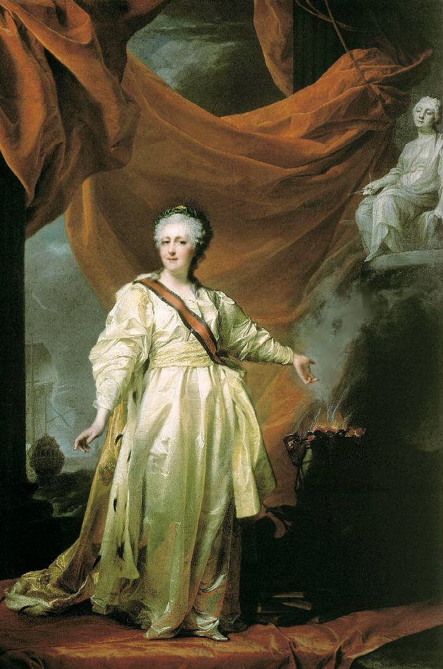
Портрет Екатерины II в виде законодательницы в храме богини Правосудия
1783г, холст, масло,1780-е. Холст, масло. 110х77
Государственный Русский музей, Санкт-Петербург
Екатерина II Алексеевна (1733 - 1811)- императрица Всероссийская в 1762 - 96 годах, рожденная София-Фредерика-Амалия, принцесса Ангальт-Цербстская. Родилась 21 апреля 1729 г. Она была дочерью младшего брата маленького немецкого "фюрста"; мать ее происходила из дома Гольштейн-Готторп и приходилась двоюродной теткой будущему Петру III . Екатерина выросла в небогатой семье и получила посредственное воспитание. Кроме позднее создавшихся слухов, нет определенных фактов, указывающих на ее преждевременное развитие и раннее проявление дарований.
В 1743 г. мать Екатерины и она сама получили приглашение от императрицы Елизаветы Петровны приехать в Петербург. Елизавета, по разным мотивам, выбрала в невесты своему наследнику Петру Феодоровичу, именно, Екатерину.
Приехав в Москву, Екатерина, несмотря на юные годы, быстро освоилась с положением и поняла свою задачу: приспособиться к условиям, к Елизавете, ее двору, ко всей русской жизни, усвоить русский язык и православную веру. Обладая привлека тельной внешностью, Екатерина расположила в свою пользу и Елизавету, и двор. 21 августа 1745 г. Екатерина была обвенчана с великим князем Петром.
Традиционно парадным является "Портрет Екатерины II в виде законодательницы в храме богини Правосудия" (нач. 1780-х). Живопись его блестяща и торжественна в звучном, аккордном сопоставлении белого и красного. Статуя богини Фемиды и своды законов у ног императрицы свидетельствуют о ее государственной деятельности, корабли на дальнем плане - о победах России на Черном море. Все детали, вместе с маковыми цветами, сжигаемыми на жертвеннике,- аллегория образа справедливой, приносящий свой покой в жертву общественному служению правительницы (с сайта ГРМ)

Slide 2
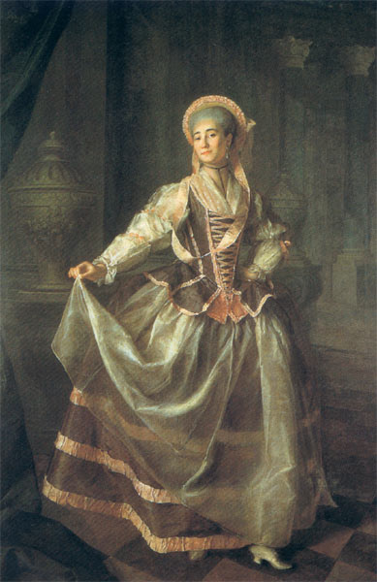
СМОЛЯНКИ
Портреты смолянок — воспитанниц Смольного института, находившегося под особым покровительством императрицы Екатерины II закрытого учебного заведения для «благородных девиц» — настоящий гимн юности, покоряющей полнотой и естественностью проявления нерастраченных жизненных сил.
Всего Левицкий создал семь портретов смолянок: в 1773 году — Ф. С. Ржевской и Н. М. Давыдовой , Е. И. Нелидовой, Е. Н. Хованской и Е. Н. Хрущевой ; в 1775 — А. П. Левшиной (в танцевальной позе изображена на слайде). ; в 1776 году — Г. И. Алымовой , Н. С. Борщовой , Е. И. Молчановой .
Годы создания этих портретов были знаменательными в истории «воспитательного общества благородных девиц», как часто называли институт современники. В 1773 году состоялись, обставленные необычайно пышно и торжественно, публичная церемония перевода девиц «среднего возраста» в «старший» и первый большой выезд воспитанниц в свет. 1775 год был отмечен праздником по случаю заключения мирного договора с Турцией. В 1776 году происходил выпуск из института девиц «старшего возраста». Все эти события, сопровождавшиеся балами, маскарадами, концертами и театральными представлениями, привлекли к себе внимание широкой публики и получили соответствующие восторженные отклики в периодической печати и произведениях изящной словесности. Они же скорее всего послужили поводом для заказа императрицей Левицкому портретов тех из наиболее отличившихся воспитанниц, которые пользовались ее особым благоволением

Slide 3
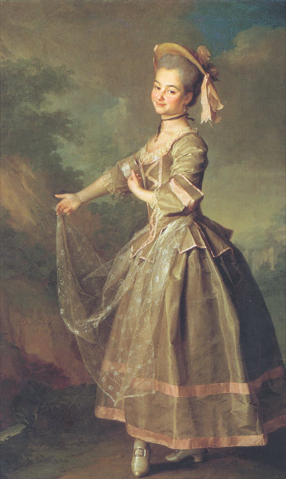
Портрет Е. И. Нелидовой (1773)
И великолепно обставленные публичные торжества, и портреты смолянок, заказанные Левицкому, и литературные отклики должны были утвердить и восславить результаты «разумного воспитания», полученного девицами в институте, а главное — его «мудрую основательницу», «мать отечества», «неустанно пекущуюся о благе своих подданных».
Назначение портретов определило и парадный характер их исполнения. А увеселения, сопровождавшие церемонии, балы, маскарады, концерты, спектакли, были использованы Левицким как сюжетная основа портретов «благородных девиц», показанных в то время, когда они, выступая перед публикой, демонстрируют результаты своего обучения. На фоне театральных декораций танцуют Нелидова танцует менуэт. Перед нами как бы оживает сцена одного из тех придворных балетов, в которых, как об этом свидетельствуют воспоминания современников, блистала Нелидова. Художник великолепно передает настроение и обстановку театрального представления той поры. Костюм Нелидовой — светло-коричневое, с сероватым отливом, отделанное розовыми лентами платье из упругого шелка, кокетливая соломенная шляпка, украшенная цветами и лентами, — один из тех костюмов, в которых на сцене Нелидовой. Уверенно, со знанием дела исполняет она фигуры менуэта. Ее поза так жива и непринужденна, что начинает казаться, будто Левицкий просто зафиксировал на полотне то, что увидел на сцене. В действительности же построение портрета основано на тонком расчете. Художник показал Нелидову в то мгновение, когда, завершив одно па, она на секунду замерла, прежде чем перейти к следующему.
Руки, округло согнутые в локтях, наклон головы придают женственную мягкость позе, а чуть выдвинутая вперед туфелька делает фигуру более устойчивой. В то же время ощущение остановленного, но имеющего продолжение действия, позволяет передать особый — медленный, плавный, чуть торжественный характер движения, подчеркнуть его легкость и изящество. В танце Нелидовой, таком, каким показал нам его художник, соединяются сценическое обаяние исполнительницы и мастерство, природная грация с изысканной утонченностью движений, жеманной игривостью позы и тонкой мимикой лица.
Художник умел увидеть сам и открыть нам в этой актрисе, владеющей всем богатым арсеналом приемов женского кокетства, милую и живую непосредственность. Чувствуя свой успех, Нелидова радуется ему со всем пылом и искренностью своих пятнадцати лет. Веселый задор и лукавство светятся в ее черных глазах, беззаботная радость наполняет все ее существо.

Slide 4
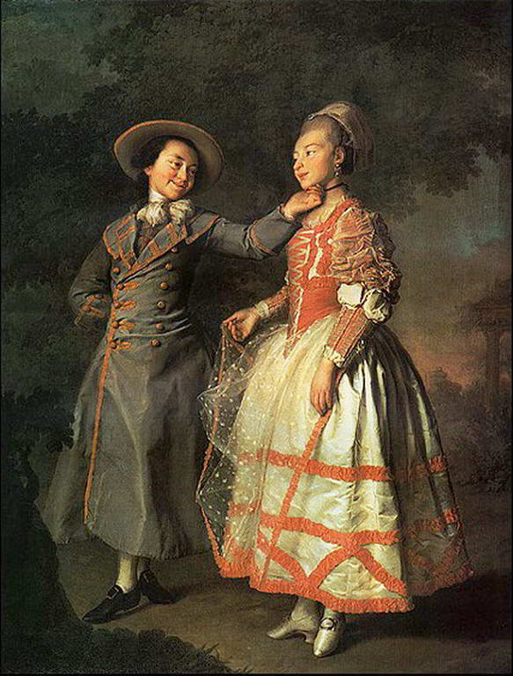
Портрет Е. Н. Хованской и Е. Н. Хрущевой (1773 г. )
Обстановка, отдельные предметы в этих работах Левицкого теряют свою многозначительность, тот аллегорический смысл, который обычно был им свойствен. Место действия становится сценической площадкой, где юные героини портретов ведут себя в соответствии с ролями, ими исполняемыми, и своими индивидуальными данными. Все это придает серии портретов воспитанниц Смольного института такую жизненность и правдивость, помогает художнику достигнуть такой силы характеристики портретируемого человека, которые были невозможны в работах, созданных по ранее обязательному канону. Таким образом, Левицкий в этом цикле делает огромный шаг вперед в развитии принципов парадного изображения.
На слайде мы видим портрет изображающий сценку из спектакля, который разыгрывает трогательная и слегка комичная пара — Хованская и Хрущева. Портрет задуман и построен и композиционно и колористически так, что характеры девочек, составляющих оригинальный театральный дуэт, раскрываются через тонко обыгранное художником противопоставление их душевного склада, а также несоответствие «взрослого» сюжета пьесы и обстановки действия возрасту исполнительниц. Контраст этот приобретает особую остроту, так как у одной из них полностью отсутствуют какие бы то ни было актерские данные.

Slide 5
Портрет Е. Н. Хованской и Е. Н. Хрущевой (1773 г. )
Облаченная в мужской костюм бойкая и шаловливая Хрущева очень уверенно чувствует себя на сцене. Она со знанием дела и мастерством ведет свою роль: движения задорного кавалера, которого изображает Хрущева, смелы, естественны и изящны. В них присутствует своеобразная балетная грация, характерная для актерской игры XVIII века, и нет ничего нарочитого и подчеркнутого. Но и лукавый взор, и обольстительная улыбка, и жест опытного волокиты, которым Хрущева треплет по подбородку свою партнершу, приобретают в портрете особое значение именно потому, что художник все время тонко дает почувствовать, что перед нами не настоящая актриса, а резвый и озорной подросток, который лишь старается казаться взрослым.
Еще в большей степени относится это ко второй героине портрета — Хованской. Ее высокая, по-детски угловатая фигура в пышном платье рядом с бойкой, уверенной подругой кажется удивительно неловкой и трогательной. Вместо того чтобы быть жеманной и кокетливой, как того требует роль, она как будто замерла в указанной ей позе, не зная, куда девать руки. И смотрит эта очаровательная «поселяночка» на своего кавалера не нежно и задорно, как этого следовало бы ожидать, а серьезно, внимательно и даже строго. Именно эти, так зорко подмеченные и тонко переданные особенности внешнего облика Хованской служат художнику для раскрытия ее внутреннего мира. Перед нами возникает образ застенчивой, серьезной и старательной девочки. Эти качества и определяют характер ее поведения на сцене. Она усердно пытается делать все, как нужно, но робеет, стесняется. Ее движения скованы, поза и жесты напряжены, и никакие ухищрения институтского воспитания не могут заставить Хованскую чувствовать себя легко и свободно перед публикой.
Так художник использовал нехитрый пасторальный сюжет, чтобы создать два разных по существу, но одинаково милых детских образа.
Секрет живой выразительности портретов Нелидовой, Хованской и Хрущевой не только в этой проникновенной передаче особенностей характеров и возраста их юных героинь. Образы девочек согреты теплым, ласковым отношением художника к своим моделям. Левицкого радует и взволнованное оживление Нелидовой, и бойкость Хрущевой, и робкая застенчивость Хованской. Изысканным аккордом серовато-коричневых и блекло-розовых тонов представляется фигура Нелидовой. Благородным, звучным сочетанием серебристо-белого и алого, темно-серого и черного на голубовато-оливковом с розоватыми отсветами фоне восхищает портрет Хованской и Хрущевой.

Slide 6
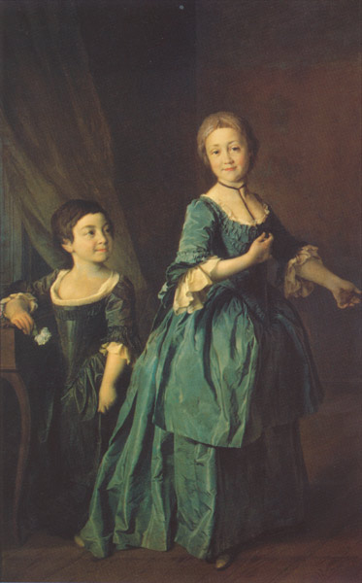
Портрет Ф. С. Ржевской и Н. М. Давыдовой
1772г, холст, масло
Государственный Русский музей, Санкт-Петербург
Феодосия Степановна Ржевская (1760-1795) - дочь генерал-поручикa Степана Матвеевича Ржевского и Софии Николаевны, урождённой княгини Строгановой. Воспитанница Смольного института благородных девиц (1767-1779). Вышла замуж за князя Голицына М.Н, члена государственнй думы, позже губернатора Ярославской области.
Анастасия Николаевна Давыдова (1760-?), дочь Михаила Михаиловича Давыдова, губернатора Тамбовской области в 1780-ых. Воспитанница Смольного института благородных девиц (1767-1779),
Строгая архитектоничность построения со всей яркостью обнаруживается в простом и "немногословном" портрете Ржевской и Давыдовой, который не содержит усложняющих композицию нарядных аксессуаров.
Если бы фигуры девочек были представлены на гладком фоне, лишенном драпировки, то правая часть портрета, содержащая более крупную из них, перевешивала бы своей тяжестью. Драпировка, помещенная с левой стороны и вклинивающаяся большим треугольником между фигурами, уравновешивает композицию, заполняя пустоту фона над головой меньшей девочки. Высветленная часть занавеса своими наклонными складками нарушает монотонность вертикалей фигур и края драпировки, делящей фон на две равные части. Фигурки девочек повернуты в разные стороны под углом друг к другу; в это же время лица обеих обращены к центральной оси портрета. Это оживляет группу и заставляет зрителя чувствовать реальность той пространственной зоны, которую она занимает. Благодаря этим приемам композиция принимает четкий ясно обозримый характер.
В центре неглубокого затемненного пространства, обозначенного углом столика с гнутой ножкой, занавесом и убегающими к стене линиями дощатого пола - фигура старшей девочки. (Давыдовой) Она позирует художнику, старательно выпрямившись и расположив руки в танцевальном жесте, тем самым как бы "отталкиваясь" от темной части пространства и стремясь в его более светлую правую часть. Однако выглядывающая из-под подола платья ножка словно чертит невидимую вертикальную линию, подтверждением которой служит повернутое к зрителю лицо девочки. Эта линия композиционно резко контрастирует с общим поворотом девочки вправо.
Второй персонаж портрета - младшая девочка тоже поставлена для позирования: она старательно сжимает в кулачке край своего скромно украшенного платья - ее левая рука практически выпрямлена и четко определяет грань между фигурами девочек, которая, впрочем, несколько сходит влево в нижней части полотна. В руке, положенной на край стола - белая роза: символ юности и добродетели. Однако вся эта маленькая фигурка, вопреки необходимости сохранить церемонное изящество, дышит детской непосредственностью, с трудом скрываемым удовольствием от позирования. Особенно выразительно лицо воспитанницы: она с восхищением смотрит на свою старшую подругу снизу вверх. Этот взгляд намечет одну из особых композиционных линий портрета.

Slide 7
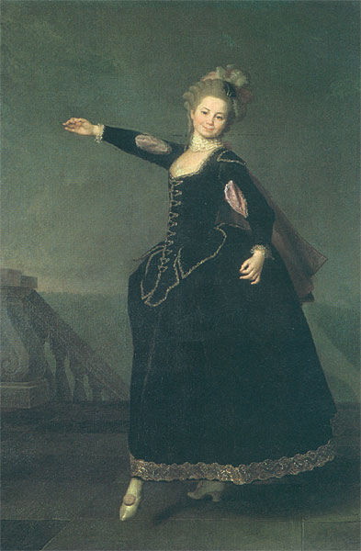
Портрет— Н. С. Борщовой (1776 год )
Холст, масло. 196.5 x 134.5
Государственный Русский музей
Но «блеск и роскошь маскарада» не закрыли для Левицкого человеческих качеств его моделей. «Благородные девицы» на портретах Левицкого ведут себя, несмотря на пройденную ими школу строгого светского воспитания, в полном соответствии с возрастом и особенностями характера каждой.
На фоне театральных декораций танцует Борщова. Стремительная, темпераментная, полная огня и живости, кажется она лишь на мгновение остановилась перед нами. Легкость ее движений, увлечение танцем гармонируют с открытым, улыбающимся лицом. Она смотрит на зрителя весело, ничуть не смущаясь, словно сознавая свою прелесть. Плавный ритм танца подчеркнут вьющейся и переливающейся светом и тенью золотой полосы на подоле бархатной юбки. Движение фигуры Борщовой находит себе подкрепление в тонко продуманном расположении светлых пятен и линий. Ярко освещенное лицо и открытая грудь, кисти рук, розовато-сиреневые прорези рукавов и тонкая золотая оторочка корсажа, причудливым контуром обрисовывающая формы торса - все это вместе образует грациозную ритмическую композицию, которая дополняется выставленной вперед, но не качающейся пола ножкой в белой туфельке. Изящно поднятая правая рука Борщовой, в отличие от всей фигуры танцующей девушки, располагается в левой части картины и, сочетаясь с изображенной в темных тонах ведущей вниз лестницей, уравновешивает правую и левую половины холста.

Slide 8
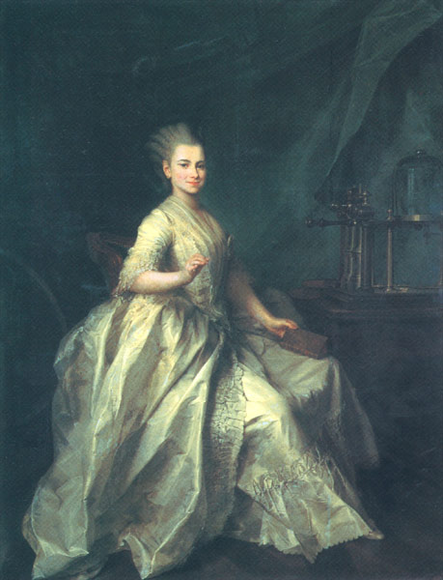
Портрет Е. И. Молчановой (1776 год )
Холст, масло. 181.5 x 142.5 см
» Государственный Русский музей
В смолянках нет ни подчеркнутой торжественности поз и обязательной демонстративности указующих жестов, ни высокомерного и бесстрастного выражения лиц, нет той условности в подборе и размещении вокруг фигуры портретируемого аксессуаров, которые мы видим в портрете Кокоринова и даже Демидова. Смолянки не позируют, они живут в окружающей их среде легко и свободно. Доля же условности, которая есть в их изображениях, оправдывается театральной атмосферой, которая в той или иной мере присуща всем портретам этой серии. Однако, несмотря на то, что художник в данном случае так решительно отошел от привычных схем, портреты смолянок отнюдь не потеряли своей парадности. Утонченные манеры и светская выучка «благородных девиц», их великолепные костюмы, театральная роскошь окружающей обстановки, передавая характер, стиль жизни института, создают то ощущение исключительности, необычности происходящего, которые сообщают портретам необходимую эффектность и представительность.
Этому же служат композиционные и живописные средства, которые применяет художник. Так, например, Левицкий использует прием низкого горизонта, благодаря чему сценическая площадка, на которой происходит действие, располагается как бы над зрителем. Это придает фигурам портретируемых известную монументальность, значительность. Того же результата достигает художник, размещая модели у переднего края холста и направляя движение вдоль его плоскости. А высокое живописное мастерство Левицкого превращает каждый портрет в великолепный цветовой аккорд.
В портрете Молчановой пространство строится с помощью двух встречных диагоналей. Роль первой выполняет освещенная фигура сидящей на первом плане девушки с вытянутой вперед правой ногой. Из темноты ей навстречу выступают диагональные складки казакина юбки. Наиболее светлая часть драпировки расположена в правом верхнем углу картины: оттуда по выпуклым граням складок лучи света скользят навстречу фигуре, словно указывая на нее зрителю. Держащая книгу левая и приподнятая в некоем указующем жесте правая рука Молчановой лишь поддерживают общую светлую массу платья, выделяют ее на общем темном фоне картины.

Slide 9
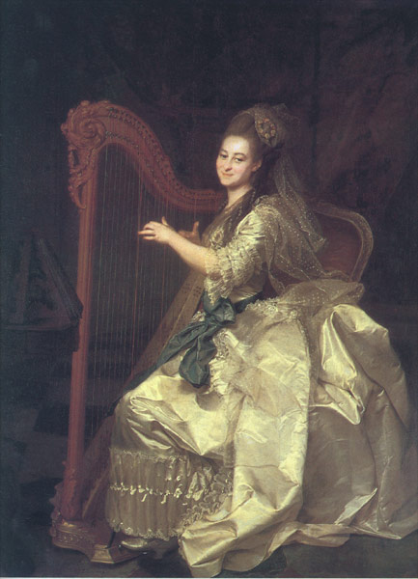
Портрет Г. И. Алымовой (1773)
Холст, масло. 183x142,5 см
Государственный Русский музей, Санкт-Петербург.
О портрете Г.И. Алымовой можно добавить следующее: особое внимание художник уделяет созданию глубинно-пространственной композиции, показу объема фигуры девушки. Однако помимо этого Левицкий диагональю арфы делит пространство картины на две неравные части, отличающиеся не только цветовым решением, но и своим «весом»: легкое, прозрачное, с едва видимыми струнами пространство, занимаемое арфой, контрастирует с более светлой правой частью полотна, содержащей фигуру девушки. Четкую грань этих двух частей нарушают лишь руки девушки и придерживающее арфу левое колено. Не исключено, что Левицкий намеренно «прячет» правую руку Алымовой за ее левым предплечьем, оставляя на виду лишь часть ладони – именно для того, чтобы сохранить и сделать более видимой указанную разграничивающую диагональ.
Итак, не имея первоначально общего замысла портретной серии "Смольнянок", Левицкий тем не менее создал единую сюиту, содержанием которой явилось обаяние и красота юности. Портреты связаны единством формальных приемов, ритмом движений, общностью композиционного построения, использованием условного театрального пейзажного фона, где доминирует человек.
В этих работах проявился дар Левицкого в создании декоративного ансамбля, рассчитанного на оформление дворцового зала, понимание художником портрета, как большой композиционной картины.
Левицкий сумел убедительно и остро передать атмосферу некоторой манерности и кокетства, окружавшую воспитанниц Смольного института. По удачному выражению одного критика, в этих портретах выразился "простодушно-хитроватый взгляд здорового и веселого мастера, порядочно-таки издевавшегося в душе над всей этой комедией, но способного в то же время оценить художественную ее прелесть". Но живое реалистическое чувство художника не позволило ему ограничиться одной только показной и парадной стороной изображаемого; в несколько жеманной игре "благородных девиц" он увидел черты искренности и непосредственности.

Slide 10
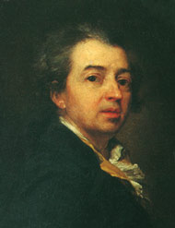
Левицкий Д.Г. (1735-1822 гг.)
Дмитрий Левицкий родился около 1735 года на Украине, в Киеве в семье священника Г. К. Левицкого (настоящая фамилия Нос, или Носов), известного также как художник-гравёр. Учился изобразительному искусству у отца и у живописца А. П. Антропова (с 1758 года). Предположительно участвовал вместе с отцом в росписи Андреевского собора в Киеве (середина 1750-х гг.).
Около 1758 года Левицкий переехал в Санкт-Петербург. Учился в Академии Художеств. С 1779 г. преподавал в портретном классе Академии Художеств.
Оказал сильное влияние на становление художников П. И. Соколова, В. Л. Боровиковского и Г. Угрюмова.
Левицкий скончался 4 (16) апреля 1822 г. в Петербурге.
Дмитрий Григорьевич Левицкий — самый значительный мастер из славной плеяды художников XVIII века. Его творчество является кульминационной точкой развития русского портрета XVIII века. Художник как бы подвел итог тому, что было сделано за предшествующий период, и заложил основы новых достижений в области русского реалистического портрета
Реалистическая тенденция, пронизывающая весь цикл "смольнянок", как бы преодолевает условную форму парадного портрета и выдвигает работу Левицкого в ряд наиболее передовых явлений русской живописи второй половины XVIII века. А по силе художественного выражения и по уровню мастерства "смольнянки" принадлежат к числу самых совершенных созданий русского и мирового искусства той эпохи
Один из исследователей назвал "смольнянок" "чудом живописи". Эта оценка не кажется преувеличенной: "смольнянки" выделяются даже на фоне лучших живописных достижений XVIII века.
Рисунок Левицкого отличается безупречной верностью и острой выразительностью. Но особенно значительны его достижения в области колористики и верной передачи жестов и движений позирующих ему девушек.
В ряду произведений Левицкого "смольнянкам" принадлежит выдающееся место. В этих ранних полотнах с очевидной наглядностью выступают лучшие стороны творчества художника, острая и меткая наблюдательность, стремление к правдивой жизненности образов. В более поздних портретах, быть может, яснее проявляются качества Левицкого-психолога; но по силе поэтического чувства "смольнянки" остаются непревзойденными.

Slide 11
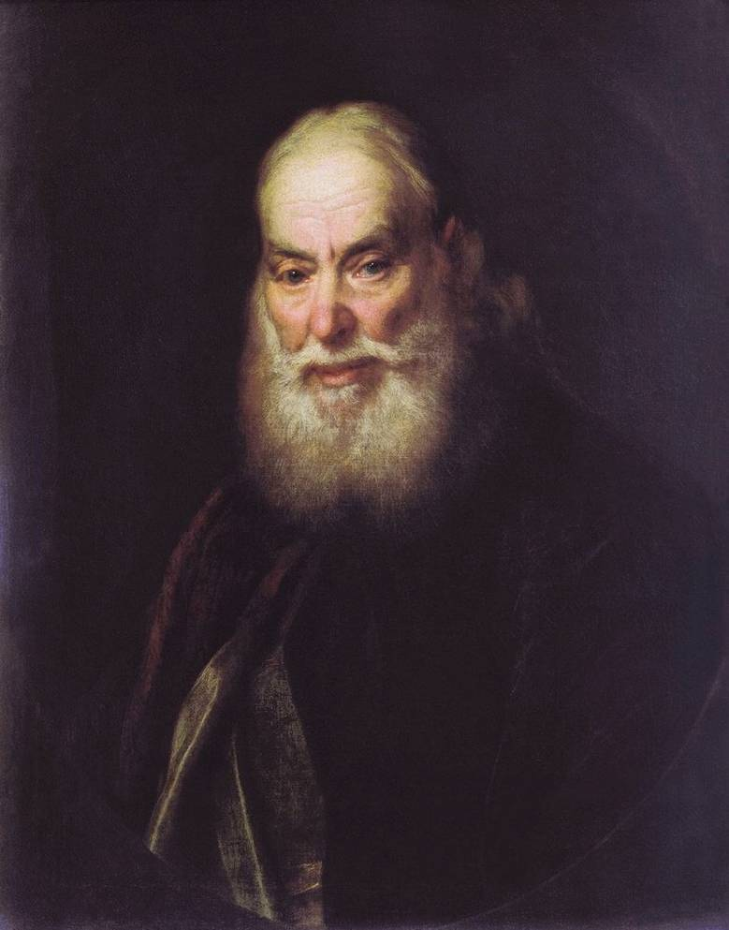
Портрет Г.К.Левицкого (отца)
Портрет Г.К.Левицкого (?)
1779г, холст, масло,
Государственная Третьяковская галерея, Москва
Одним из лучших из шедевров Д.Левицкого, безусловно, является «Портрет Г. К. Левицкого (?)». Почему у имени Г. К. Левицкого, отца художника, поставлен вопросительный знак? Вот тут-то всего лишь одна из многих-многих загадок и нераскрытых тайн биографии живописца. Ведь, до сих пор неизвестны место и дата рождения Дмитрия Григорьевича — Киев или Полтавщина? 1735 или 1737 год его рождения? Хотя год смерти его — 1822 — известен.
Нет никаких подсказок из прошлого, однако, многое заставляет нас утверждать, что этот замечательный портрет изображает отца живописца.
Предки Дмитрия Левицкого — украинцы. Дед художника Кирилл Нос, помимо своего имени, носил гордое прозвище «Орел». У него и родился сын Григорий. Много тайн окружает и фигуру отца будущего живописца. Неизвестен точно год его рождения, не объяснено, когда и почему изменил он свою фамилию Нос на Левицкий.
Многих смущает, что это полотно написано через десять лет после смерти Григория Кирилловича Левицкого. Но, ведь, никому не известно были ли в руках у художника этюды и наброски, послужившие основой для создания картины. Всего вероятнее, что были, да имеет ли это значение для мастера уровня Дмитрия Левицкого, владевшего в совершенстве искусством живописи. Пожалуй, нет.
Живописец, узнавший всю радость и горечь славы, добром вспоминал безмятежное детство, раздольные поля и дубравы милой Полтавщины, маленький домик и доброе мудрое лицо отца, сделавшего так много для сына. Известный критик и искусствовед XIX века Новицкий называет портрет отца художника одним из лучших портретов всей русской живописи. Полотно могло бы стать украшением любой галереи мира — с такой поистине рембрандтовской мощью и проникновением в существо Человека написан этот небольшой холст.

Slide 12
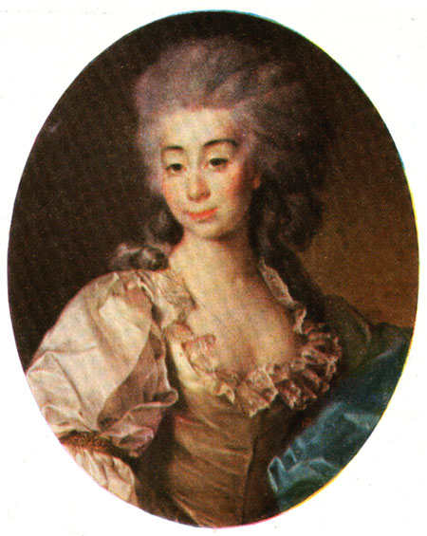
Урсула Мнишек (1782 г)
Надменно и холодно смотрит с портрета графиня Урсула Мнишек >>>. Портрет поражает своим художественным совершенством: великолепием цвета, точностью и изяществом композиционного построения. Но, пожалуй, самое удивительное в нем то, что одними и теми же живописными приемами художник с одинаковым успехом решает две, казалось бы, совершенно несовместимые задачи. Силой своего мастерства он совершает чудо превращения не отличающейся в жизни большой внешней привлекательностью и внутренним обаянием женщины в неотразимую, блестящую светскую красавицу и в то же время дает ей объективную и далеко не лестную характеристику.
Прозрачные голубоватые тени, лежащие на лице, волосах, груди, оттеняют фарфоровую белизну кожи, яркий и нежный румянец щек, блеск зеленоватых прозрачных глаз. Поворот головы Урсулы Мнишек, так удачно вписывающий ее силуэт в овальную форму портрета, позволяет оценить стройность ее шеи и изящный овал лица. Прихотливые линии перехваченных шитыми золотом лентами пышных рукавов и спадающего с плеча каскадом крупных ломающихся складок шарфа придают особую изысканность очертаниям ее тонкой и стройной фигуры.
В лучах холодного света, заливающего портрет, начинают чудесно мерцать и переливаться серебристая ткань платья и голубая, звонкая — шарфа. Игра двух этих интенсивных, богатых оттенками тонов составляет яркий, праздничный цветовой аккорд, придает сравнительно небольшому портрету торжественную парадность. И в то же время холодное сверкание красок, ровная, плотная и гладкая манера письма, в результате которой красочная поверхность полотна начинает напоминать блестящую эмаль, пластическая четкость объемов создают у зрителя ощущение отчужденности образа этой великолепной и надменной светской львицы. И, пожалуй, именно благодаря живописному очарованию портрета вдруг начинаешь понимать, что перед тобой изображение пустой и суетной женщины, что в блестящем взгляде ее прозрачных глаз, в высокомерной улыбке лишь привычное оживление светской дамы, за которым нет ни искренности, ни подлинного чувства, ни живого темперамента.

